Slide 1
HỒI QUI LOGISTIC
LOGISTIC REGRESSION
TS. Nguyễn Tấn Trần Minh Khang
ThS. Võ Duy Nguyên
Cao học. Nguyễn Hoàn Mỹ
Tình nguyện viên. Lê Ngọc Huy
Tình nguyện viên. Cao Bá Kiệt

Slide 2
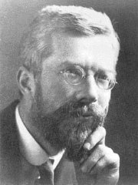
Logistic Regression Model
In 1938, Ronald Fisher and Frank Yates suggested the logit link for regression with a binary response variable.

Slide 3
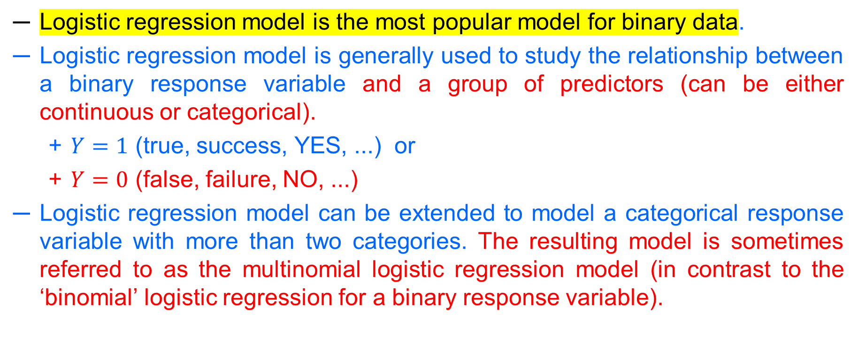
A popular model for categorical
Logistic regression model is the most popular model for binary data.
Logistic regression model is generally used to study the relationship between a binary response variable and a group of predictors (can be either continuous or categorical).
  $Y=1$ (true, success, YES, ...) or
  $Y=0$ (false, failure, NO, ...)
Logistic regression model can be extended to model a categorical response variable with more than two categories. The resulting model is sometimes referred to as the multinomial logistic regression model (in contrast to the ‘binomial’ logistic regression for a binary response variable).

Slide 4
DATASET

Slide 5
Dataset
Tên tập dữ liệu: Social Network Ads.
Nguồn: https://www.superdatascience.com/pages/machine-learning.
Tập dữ liệu cho biết các thông tin của khách hàng và họ có mua hàng hay không.

Slide 6
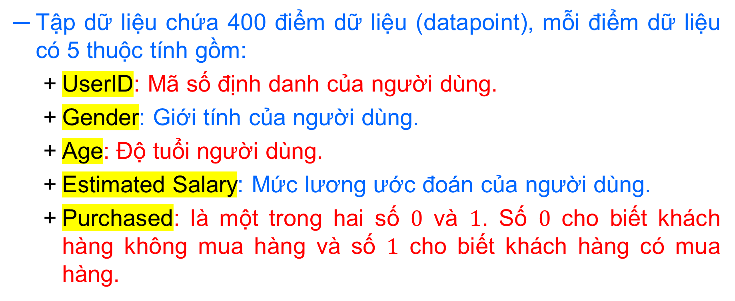
Dataset
Tập dữ liệu chứa 400 điểm dữ liệu (datapoint), mỗi điểm dữ liệu có 5 thuộc tính gồm:
  UserID: Mã số định danh của người dùng.
  Gender: Giới tính của người dùng.
  Age: Độ tuổi người dùng.
  Estimated Salary: Mức lương ước đoán của người dùng.
  Purchased: là một trong hai số $0$ và $1$. Số $0$ cho biết khách hàng không mua hàng và số $1$ cho biết khách hàng có mua hàng.

Slide 7
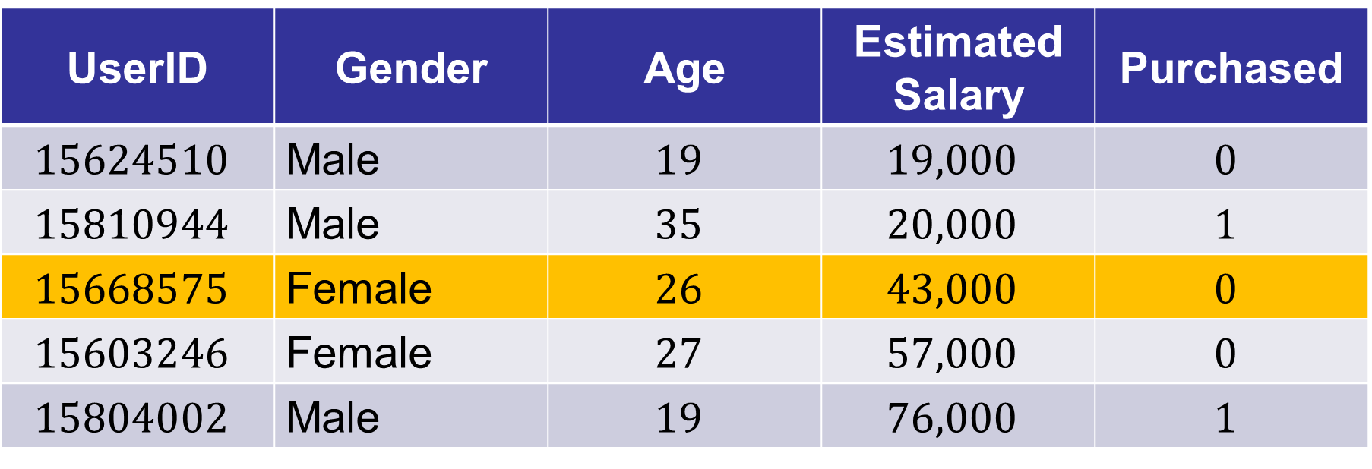
Dataset
Dưới đây là 5 điểm dữ liệu ngẫu nhiên trong tập dữ liệu.
UserID | Gender | Age | Estimated Salary | Purchased
$$15624510$$ | Male | $$19$$ | $$19,000$$ | $$0$$
$$15810944$$ | Male | $$35$$ | $$20,000$$ | $$1$$
$$15668575$$ | Female | $$26$$ | $$43,000$$ | $$0$$
$$15603246$$ | Female | $$27$$ | $$57,000$$ | $$0$$
$$15804002$$ | Male | $$19$$ | $$76,000$$ | $$1$$

Slide 8
Dataset
Bài toán: với 2 thuộc tính:
  Độ tuổi (Age)
  Mức lương ước đoán (Estimated Salary)
Dự đoán khách hàng sẽ mua hàng hay không?

Slide 9
Tiền xử lý dữ liệu

Slide 10
Tiền xử lý dữ liệu
Ở bài này, ta chỉ quan tâm đến hai thuộc tính tuổi và mức lương ước đoán.
import pandas as pd
import numpy as np
import matplotlib.pyplot as plt
dataset = pd.read_csv("Social_Network_Ads.csv")
X = dataset.iloc[:, [2, 3]].values
y = dataset.iloc[:, 4].values

Slide 11
Tiền xử lý dữ liệu
Để thuận tiện cho trực quan hóa kết quả sau khi huấn luyện, ta chuẩn hóa dữ liệu về dạng:
  Kỳ vọng bằng 0
  Phương sai bằng 1
Lớp StandardScaler trong module sklearn.preprocessing đã được xây dựng sẵn để chuẩn hóa dữ liệu.
from sklearn.preprocessing import StandardScaler
SC = StandardScaler()
X = SC.fit_transform(X)

Slide 12
Tiền xử lý dữ liệu
Chia dữ liệu thành hai tập training set và test set.
Ta dùng hàm train_test_split được cung cấp trong module sklearn.model_selection.
from sklearn.model_selection import train_test_split
X_train, X_test, y_train, y_test =
train_test_split(X, y, train_size = 0.8, random_state = 0)

Slide 13
Trực quan hóa dữ liệu

Slide 14

Trực quan hóa dữ liệu

Slide 15
Trực quan hóa dữ liệu
Xây dựng hàm trực quan hóa các điểm dữ liệu.
from matplotlib.colors import ListedColormap
def VisualizingDataset(X_, Y_):
X1 = X_[:, 0]
X2 = X_[:, 1]
for i, label in enumerate(np.unique(Y_)):
plt.scatter(X1[Y_ == label], X2[Y_ == label],
color = ListedColormap(("red", "green"))(i), label = label)

Slide 16
Trực quan hóa dữ liệu
Gọi hàm trực quan hóa dữ liệu.
VisualizingDataset(X, y)
plt.show()

Slide 17
Trực quan hóa dữ liệu
Theo hình vẽ, ta thấy các điểm có sự phân bố thành 2 mảng.
  Mảng dưới trái phần lớn có màu đỏ, tức khách hàng không mua hàng.
  Mảng bên phải và mảng bên trên phần lớn có màu xanh lá cây, tức khách hàng có mua hàng.

Slide 18
Trực quan hóa dữ liệu
Điều này là phù hợp vì các khách hàng trẻ và có mức lương thấp sẽ thường không mua hàng.
Ngược lại, khách hàng cao tuổi hoặc có lương cao sẽ thường mua hàng nhiều hơn.

Slide 19
Logistic Regression

Slide 20
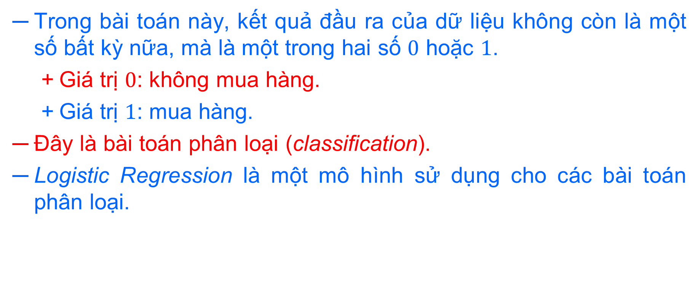
Logistic Regression
Trong bài toán này, kết quả đầu ra của dữ liệu không còn là một số bất kỳ nữa, mà là một trong hai số $0$ hoặc $1$.
  Giá trị $0$: không mua hàng.
  Giá trị $1$: mua hàng.
Đây là bài toán phân loại (classification).
Logistic Regression là một mô hình sử dụng cho các bài toán phân loại.

Slide 21
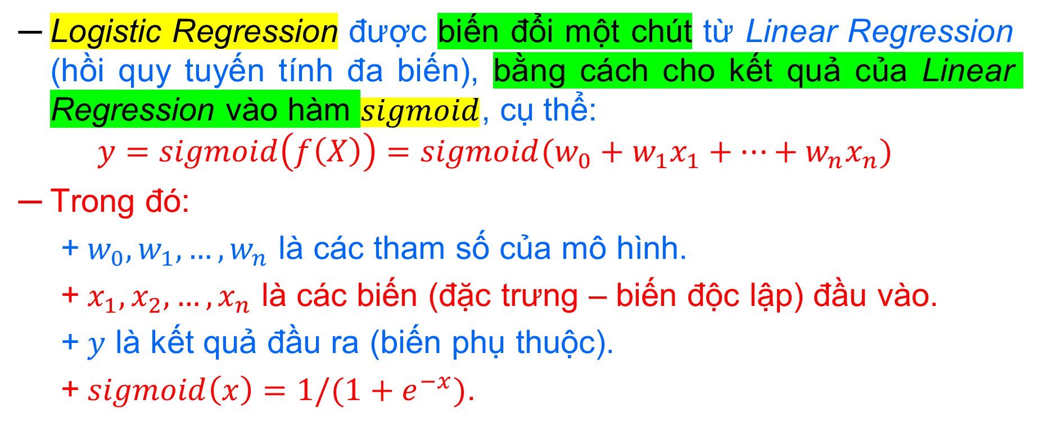
Logistic Regression
Logistic Regression được biến đổi một chút từ Linear Regression (hồi quy tuyến tính đa biến), bằng cách cho kết quả của Linear Regression vào hàm $sigmoid$, cụ thể:
  $$y=sigmoid\left(f\left(X\right)\right)=sigmoid(w_{0}+w_{1}x_{1}+…+w_{n}x_{n})$$
Trong đó:
  $w_{0},w_{1},…,w_{n}$ là các tham số của mô hình.
  $x_{1},x_{2},…,x_{n}$ là các biến (đặc trưng – biến độc lập) đầu vào.
  $y$ là kết quả đầu ra (biến phụ thuộc).
  $sigmoid\left(x\right)=1/(1+e^{−x})$.

Slide 22
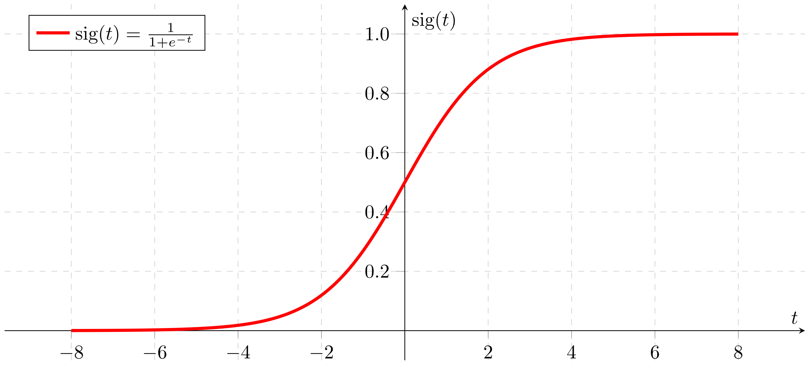
Logistic Regression

Slide 23
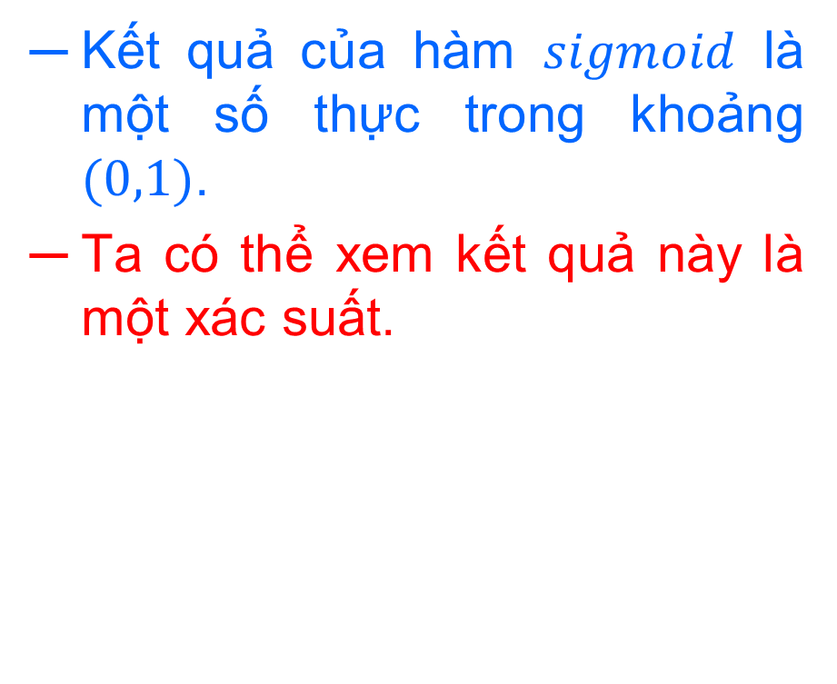
Logistic Regression
Kết quả của hàm $sigmoid$ là một số thực trong khoảng $(0,1)$.
Ta có thể xem kết quả này là một xác suất.

Slide 24
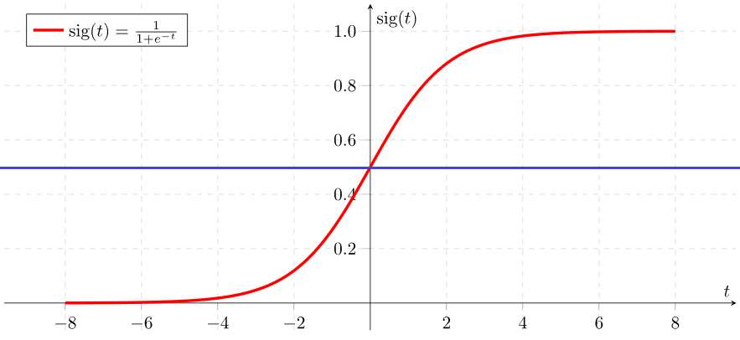
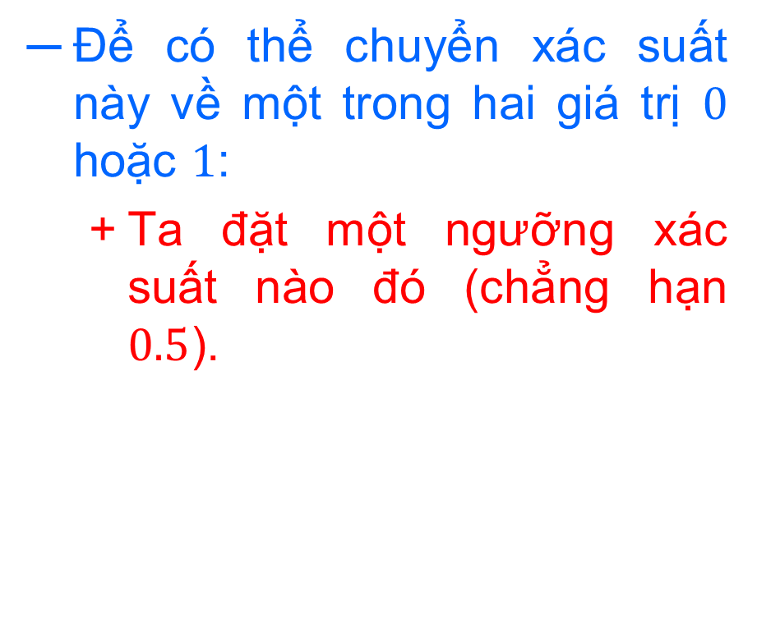
Logistic Regression
Để có thể chuyển xác suất này về một trong hai giá trị $0$ hoặc $1$:
  Ta đặt một ngưỡng xác suất nào đó (chẳng hạn $0.5$).

Slide 25
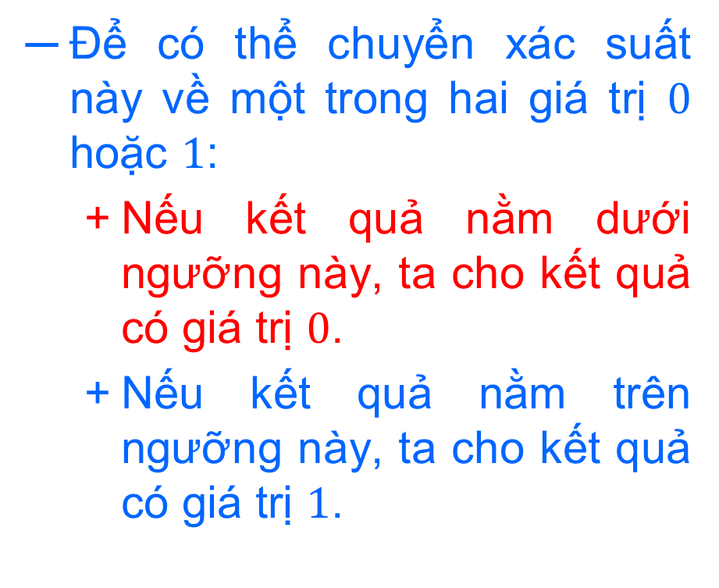
Logistic Regression
Để có thể chuyển xác suất này về một trong hai giá trị $0$ hoặc $1$:
  Nếu kết quả nằm dưới ngưỡng này, ta cho kết quả có giá trị $0$.
  Nếu kết quả nằm trên ngưỡng này, ta cho kết quả có giá trị $1$.

Slide 26
Huấn luyện mô hình

Slide 27
Huấn luyện mô hình: Logistic Regression & Ma Trận Nhầm Lẫn (In [1])
Huấn luyện Hồi quy Logistic trong module sklearn.linear_model:
from sklearn.linear_model import LogisticRegression
from sklearn.metrics import confusion_matrix, accuracy_score
classifier = LogisticRegression(random_state=0)
classifier.fit(X_train_scaled, y_train)
y_pred = classifier.predict(X_test_scaled)
cm = confusion_matrix(y_test, y_pred)
print(f'Accuracy: {accuracy_score(y_test, y_pred)*100:.2f}%')
print('Confusion Matrix:\n', cm)
📌 Kết quả đánh giá: Accuracy = 89.00% | Confusion Matrix: [[65, 3], [8, 24]] (Chính xác 89/100 mẫu)

Slide 28
Trực quan hóa kết quả mô hình

Slide 29
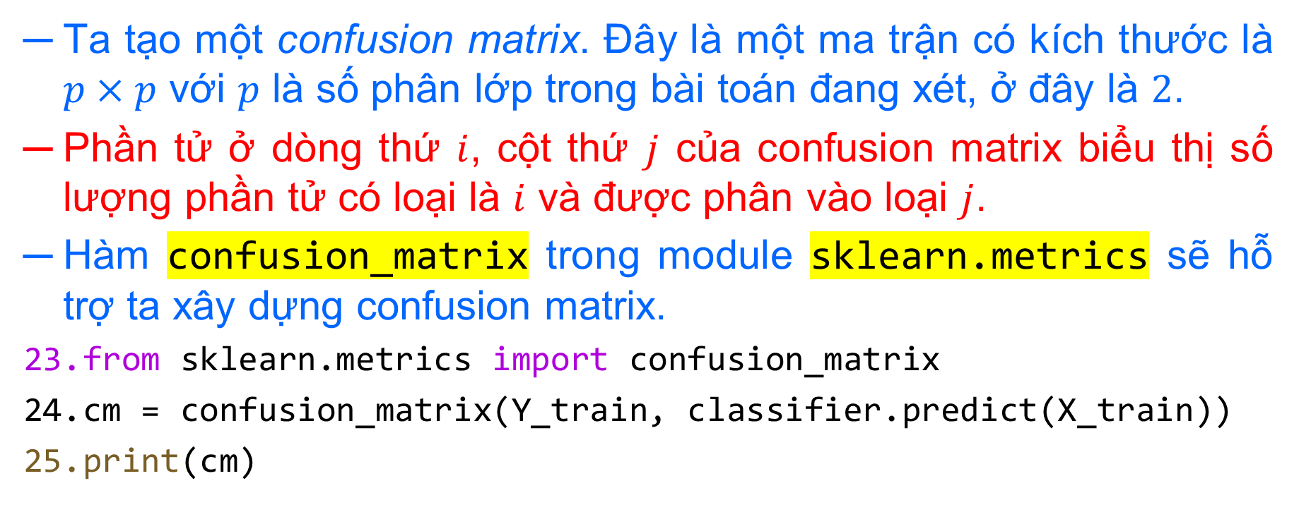
Trực quan hóa kết quả mô hình
Ta tạo một confusion matrix. Đây là một ma trận có kích thước là $p×p$ với $p$ là số phân lớp trong bài toán đang xét, ở đây là $2$.
Phần tử ở dòng thứ $i$, cột thứ $j$ của confusion matrix biểu thị số lượng phần tử có loại là $i$ và được phân vào loại $j$.
Hàm confusion_matrix trong module sklearn.metrics sẽ hỗ trợ ta xây dựng confusion matrix.
from sklearn.metrics import confusion_matrix
cm = confusion_matrix(Y_train, classifier.predict(X_train))
print(cm)

Slide 30
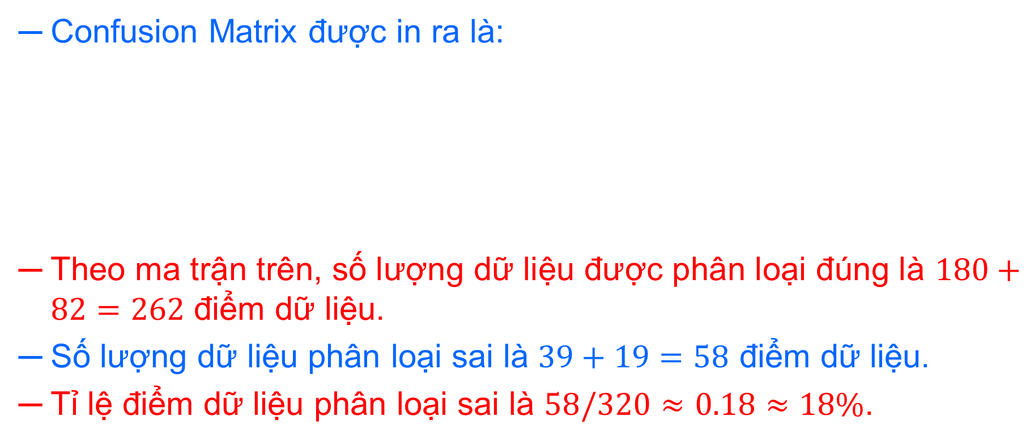
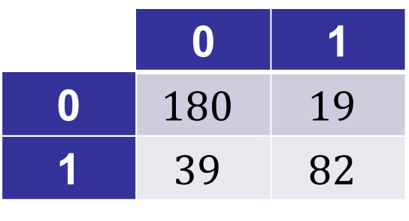
Trực quan hóa kết quả mô hình
Confusion Matrix được in ra là:
Theo ma trận trên, số lượng dữ liệu được phân loại đúng là $180+82=262$ điểm dữ liệu.
Số lượng dữ liệu phân loại sai là $39+19=58$ điểm dữ liệu.
Tỉ lệ điểm dữ liệu phân loại sai là $58/320≈0.18≈18\%$.
 | 0 | 1
0 | $$180$$ | $$19$$
1 | $$39$$ | $$82$$

Slide 31
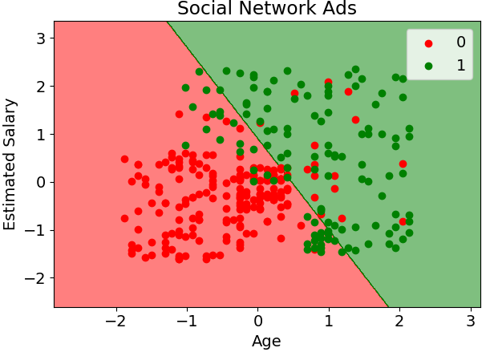
Trực quan hóa kết quả mô hình
Ta trực quan hóa kết quả mô hình trên mặt phẳng tọa độ bằng cách vẽ 2 vùng phân chia mà mô hình thu được sau quá trình huấn luyện.

Slide 32
Trực quan hóa kết quả mô hình
Xây dựng hàm trực quan hóa kết quả bằng cách tạo 2 vùng phân chia mà mô hình đạt được.
def VisualizingResult(model, X_):
X1 = X_[:, 0]
X2 = X_[:, 1]
X1_range = np.arange(start= X1.min()-1, stop= X1.max()+1, step = 0.01)
X2_range = np.arange(start= X2.min()-1, stop= X2.max()+1, step = 0.01)
X1_matrix, X2_matrix = np.meshgrid(X1_range, X2_range)

Slide 33
Trực quan hóa: Bản Chất Hàm Sigmoid & Ranh Giới Quyết Định Tuyến Tính (In [2])
Cơ chế ánh xạ xác suất của Logistic Regression (In [2]):
1. Hàm kích hoạt Sigmoid: P(y=1|x) = 1 / (1 + exp(-z)), với z = w^T * x + b.
Nén toàn bộ giá trị số thực (-vô cùng, +vô cùng) về đoạn xác suất [0, 1].
2. Ngưỡng phân loại chuẩn (Decision Threshold = 0.5):
Nếu P >= 0.5 (tương đương z >= 0) -> Dự đoán nhãn 1 (Mua SUV). Ngược lại dự đoán 0.
3. Ranh giới quyết định (Decision Boundary):
Phương trình z = 0 tạo thành một ĐƯỜNG THẲNG trong không gian đặc trưng (Linear Decision Boundary).

Slide 34
Trực quan hóa kết quả mô hình
Trực quan hóa kết quả mô hình.
VisualizingResult(classifier, X_train)
plt.show()

Slide 35
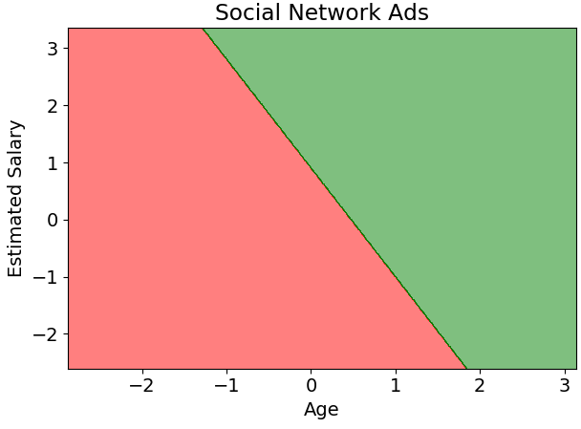
Trực quan hóa kết quả mô hình

Slide 36
Trực quan hóa kết quả mô hình
Hoàn thiện quá trình trực quan bằng cách vẽ thêm các điểm dữ liệu huấn luyện lên mặt phẳng tọa độ.
VisualizingResult(classifier, X_train)
VisualizingDataset(X_train, y_train)
plt.show()

Slide 37
Trực quan hóa kết quả mô hình

Slide 38
Trực quan hóa kết quả mô hình
Nhận xét:
  Mô hình có độ chính xác chấp nhận được, vẫn có nhiều điểm phân chia nhầm.
  Mô hình phân chia theo một đường thẳng, vì đây cũng là một mô hình tuyến tính.

Slide 39
Kiểm tra kết quả trên tập test

Slide 40
Kiểm tra kết quả trên tập test
Tạo confusion matrix trên tập test.
from sklearn.metrics import confusion_matrix
cm = confusion_matrix(y_test, classifier.predict(X_test))
print(cm)

Slide 41
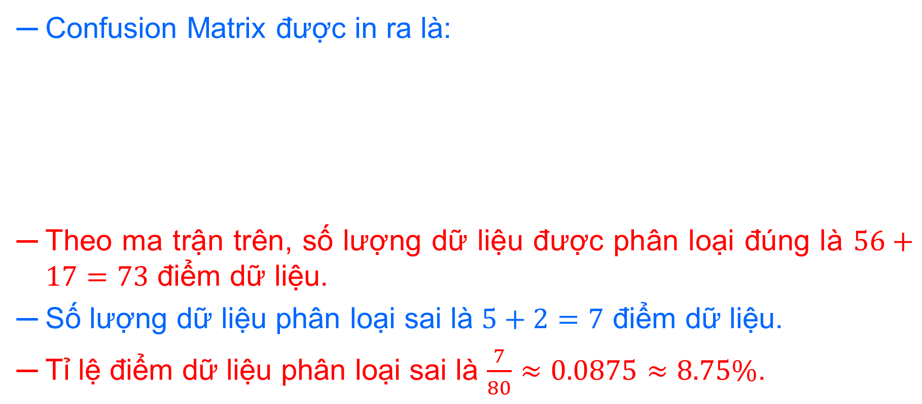
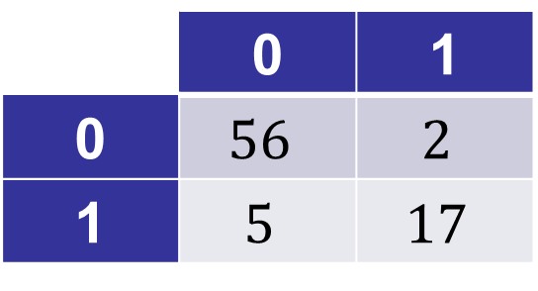
Kiểm tra kết quả trên tập test
Confusion Matrix được in ra là:
Theo ma trận trên, số lượng dữ liệu được phân loại đúng là $56+17=73$ điểm dữ liệu.
Số lượng dữ liệu phân loại sai là $5+2=7$ điểm dữ liệu.
Tỉ lệ điểm dữ liệu phân loại sai là $\frac{7}{80}≈0.0875≈8.75\%$.
 | 0 | 1
0 | $$56$$ | $$2$$
1 | $$5$$ | $$17$$

Slide 42
Kiểm tra kết quả trên tập test
Thực hiện tương tự trực quan hóa kết quả mô hình trên tập traning.
VisualizingResult(classifier, X_test)
VisualizingDataset(X_test, y_test)
plt.show()

Slide 43
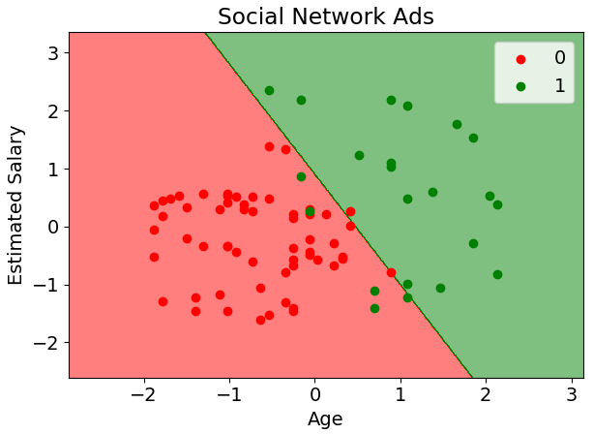
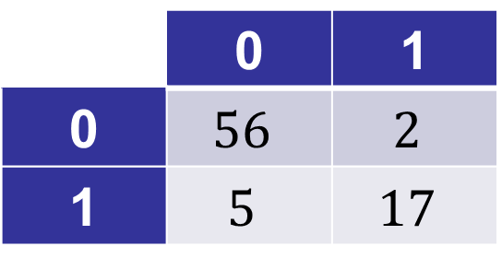
Kiểm tra kết quả trên tập test
 | 0 | 1
0 | $$56$$ | $$2$$
1 | $$5$$ | $$17$$

Slide 44
Kiểm tra kết quả: Hàm Mất Mát Log-Loss & Câu Hỏi Thảo Luận
1. Hàm mất mát Log-Loss (Binary Cross-Entropy):
• L(y, p) = - [y * log(p) + (1 - y) * log(1 - p)]
• Không sử dụng MSE vì làm hàm mất mát trở thành phi lồi (Non-convex), bị kẹt tại các cực tiểu địa phương.
2. Câu hỏi tư duy dành cho học viên:
• Trong bài toán tiếp thị bán xe SUV, chi phí cho một ca False Negative (khách có tiền mua nhưng ta không quảng cáo) và False Positive (quảng cáo tốn chi phí cho người không mua) cái nào thiệt hại hơn? Ta nên chỉnh ngưỡng Threshold như thế nào?

Slide 45
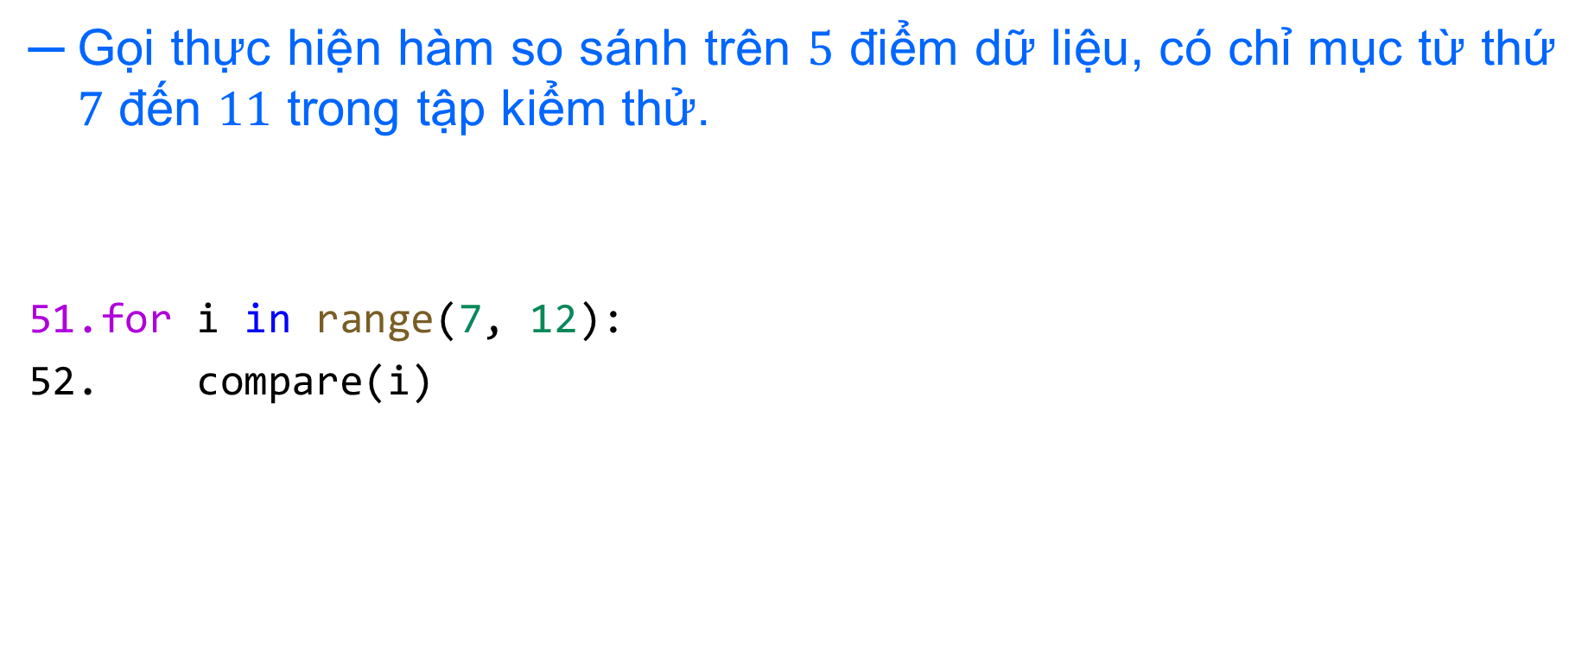
Kiểm tra kết quả trên tập test
Gọi thực hiện hàm so sánh trên $5$ điểm dữ liệu, có chỉ mục từ thứ $7$ đến $11$ trong tập kiểm thử.
for i in range(7, 12):
compare(i)

Slide 46
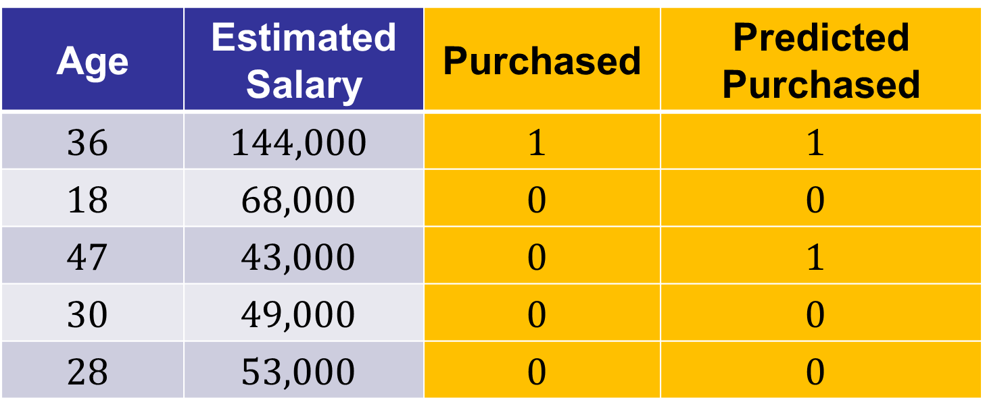
Kiểm tra kết quả trên tập test
Age | Estimated Salary | Purchased | Predicted Purchased
$$36$$ | $$144,000$$ | $$1$$ | $$1$$
$$18$$ | $$68,000$$ | $$0$$ | $$0$$
$$47$$ | $$43,000$$ | $$0$$ | $$1$$
$$30$$ | $$49,000$$ | $$0$$ | $$0$$
$$28$$ | $$53,000$$ | $$0$$ | $$0$$

Slide 47
Chúc các bạn học tốt
Thân ái chào tạm biệt các bạn
ĐẠI HỌC QUỐC GIA TP.HCM
TRƯỜNG ĐẠI HỌC CÔNG NGHỆ THÔNG TIN TP.HCM
TOÀN DIỆN – SÁNG TẠO – PHỤNG SỰ

